Slide 1
DEFENSA-HITO 3 MANEJO DE CONCEPTOS
UNIFRANZ
Nombre: Daniel Escobar Saravia
Materia: Base de Datos
Código: SIS11070582

Slide 2

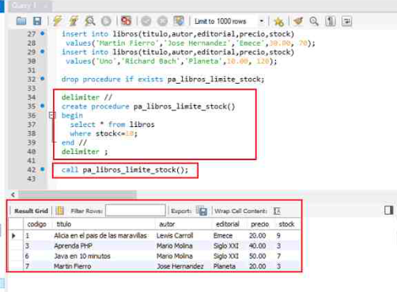
Defina que es lenguaje procedural en MySQL.
Son un conjuntos de instrucciones escritas en el lenguaje MySQL. Su objetivo es realizar una tarea determinada, desde operaciones sencillas hasta tareas muy complejas y como son comandos MySQL que pueden almacenarse en el servidor no se necesita realizar otra vez el mismo procedimiento solo se necesita llamarlo.

Slide 3

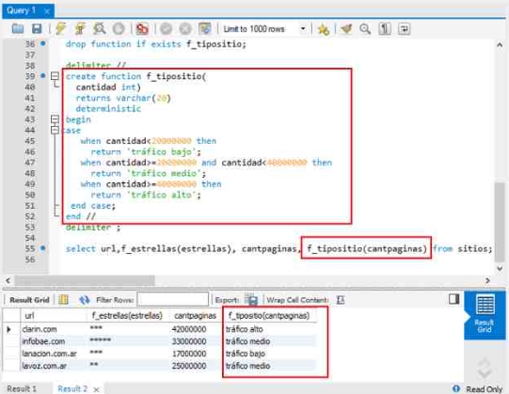
Defina que es una función en MySQL
Las funciones son piezas de código que reciben o no datos de entrada, realizan operaciones con ellos y luego devuelven un resultado.

Slide 4

¿Qué cosas características debe de tener una función?
Nombre. - La función tiene que tener un nombre para ser llamada y usada sin nombre no se podría ejecutar.
Return. – El return es lo que nos retornara la función puede ser un varchar, char, integer, etc.
Parámetros. – Los parámetros son variables que se crean dentro de la función y su valor se determina antes de que empiece la ejecución de la función.

Slide 5
¿Cómo crear, modificar y cómo eliminar una función? Adjunte un ejemplo de su uso.
Create
Replace
Drop
Nos sirve para crear una funcion ejemplo:
create function variableGlobal()
returns text
begin
return @usuario;
end;
Nos sirve para reemplazar una funcion ejemplo:
create or replace function variableGlobal()
returns text
begin
return @usuario;
end;
Nos sirve para borrar una funcion ejemplo:
drop function variableGlobal;

Slide 6
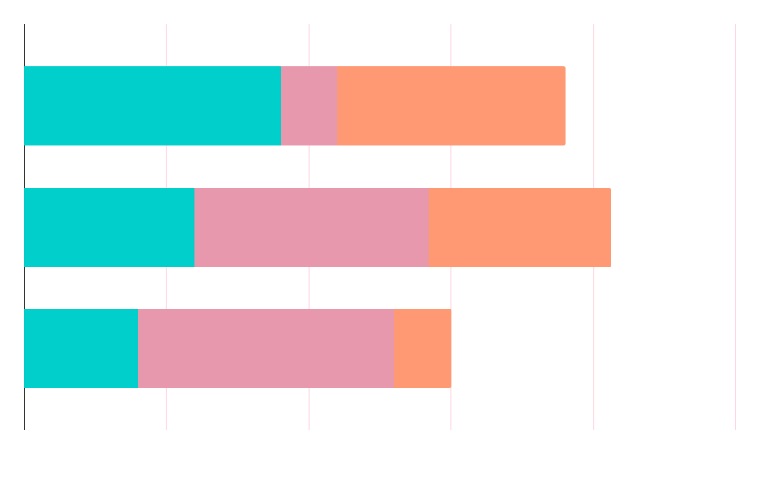
Para qué sirve la función CONCAT y como funciona en MYSQL
Una fucion concat nos sirve para concatenar dos o mas datos y los une a una consulta y cuando ya se desee ver se vea la consulta con los datos concatenados.

Slide 7
¿Crear una función que muestre el uso de las función CONCAT? La función debe concatenar 3 cadenas.
create function usoDEconcat(limite int) returns text begin declare respuesta text default ''; declare a integer default 0; declare b integer default 1; repeat set respuesta = concat(respuesta, limite, ',',a,',',b,','); set limite = limite - 1; set a=a+1; set b=b*2; until limite <= 0 end repeat; return respuesta; end;

Slide 8
Para qué sirve la función SUBSTRING y como funciona en MYSQL
Una funcion SUBSTRING nos sirve para extraer una subcadena o una parte de la cadena.
Esta funcion opera en una cadena de entrada y devuelve una cadena mas pequeña.

Slide 9

Crear una función que muestre el uso de las función SUBSTRING La función recibe un nombre completo. INPUT: Ximena Condori Mar La función solo retorna el nombre. OUTPUT: Ximena
SELECT SUBSTR('Ximena Condori Mar',1,6);

Slide 10
Para qué sirve la función STRCMP y como funciona en MYSQL.
Su funcion del comando SRTCMP es muy sencillo de explicar puesto que solo compara dos cadenas y verifica si son iguales si son iguales devolvera un 0 y si no son iguales devolvera un 1.

Slide 11
¿Crear una función que muestre el uso de las función STRCMP? La función debe comparar 3 cadenas. Y deberá determinar si dos de ellas son iguales.
CREATE FUNCTION USOdeSTRCMP(Q VARCHAR(20),W VARCHAR(20), E VARCHAR(20)) RETURNS TEXT BEGIN DECLARE RES TEXT DEFAULT ''; DECLARE a CHAR DEFAULT 0; IF STRCMP(Q,W)=0 then set res='Dos de ellos son iguales'; end if; IF STRCMP(E,W)=0 then set res='Dos de ellos son iguales'; end if; IF STRCMP(Q,E)=0 then set res='Dos de ellos son iguales'; end if; return res; end;

Slide 12

Para qué sirve la función CHAR_LENGTH y LOCATE y como funciona en MYSQL
El CHAR_LENGTH nos sirve para contar el numero de caracteres que tenga un palabra o frase.
El LOCATE nos sirve para buscar la ubicacion de un SUBSTRING en un STRING.

Slide 13
¿Crear una función que muestre el uso de ambas funciones?
CREATE OR REPLACE FUNCTION SUBCADENA(CADENA TEXT ,SUBCADENA TEXT) RETURNS TEXT BEGIN DECLARE CONCATENAR TEXT DEFAULT CONCAT(CADENA, ' ', SUBCADENA); DECLARE LENGTH_CONCAT INT DEFAULT CHAR_LENGTH(CONCATENAR); IF LENGTH_CONCAT > 10 THEN RETURN CONCAT(CADENA,':', LENGTH_CONCAT); ELSE RETURN SUBCADENA; end if; end;

Slide 14

¿Cual es la diferencia entre las funciones de agregasión y funciones creados por el DBA? Es decir funciones creadas por el usuario
Las funciones de agregasion son las funciones que ya trae el sistema pre definido como:
COUNT
MIN
SUM
Las funciones creadas como su nombre lo indica se crean para que cumplan una dicha funcion que el usuario necesite.

Slide 15
¿Busque y defina a qué se referirá cuando se habla de parámetros de entrada y salida en MySQL? Es decir IN, INOUT.
Cuando se habla de parametros de entrada se refiere al dato que se metera en una funcion.
Y cuando se habla de parametros de salida es el resultado que nos devolvera una consulta o una funcion.

Slide 16
GRACIAS
da61137333@gmail.com
+591 77 72 22 51
eate.daniel.escobar.sa@unifranz.edu.bo

